Slide 1


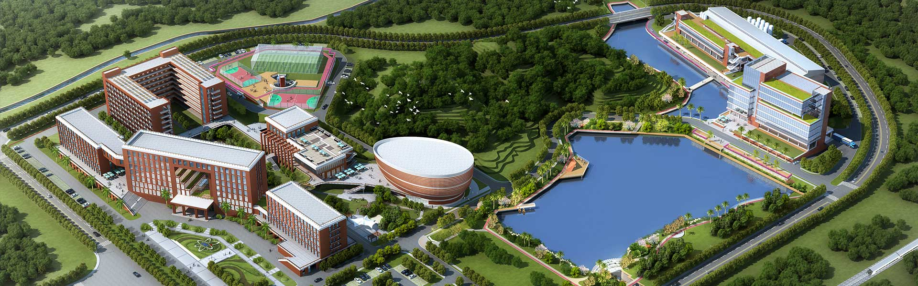
基于HIAF-HIRIBL的缪子束流
报 告 人：徐宇 陈良文 章学恒 等
先进能源科学与技术广东省实验室
2025年4月25日

Slide 2

Outline
物理背景
HIAF缪子源介绍
总结和展望

Slide 3
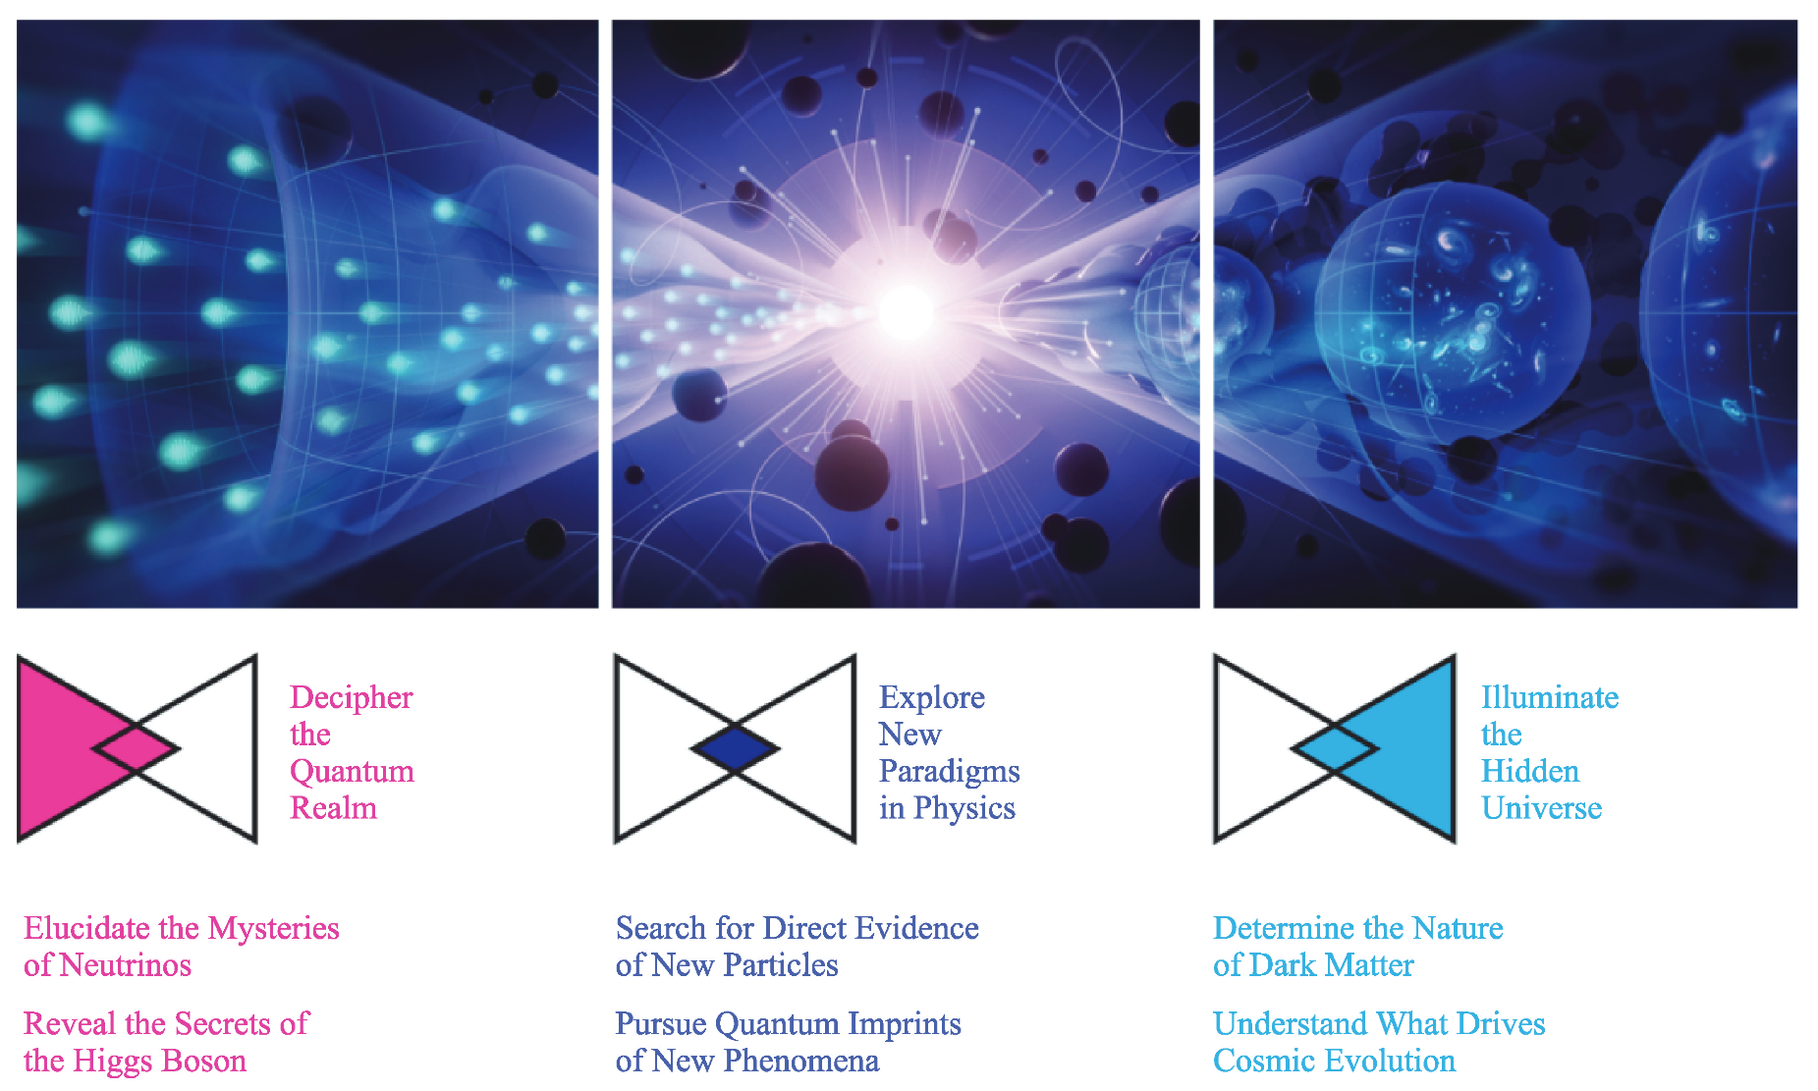
GeV能量缪子
美国粒子物理 P5 报告
• 解密量子领域
阐明中微子之谜，揭开希格斯玻色子的秘密
• 探索物理学的新范式
寻找新粒子的直接证据，追寻新现象的量子印记
• 照亮隐藏的宇宙
确定暗物质的本质，理解宇宙演化的动因。

Slide 4
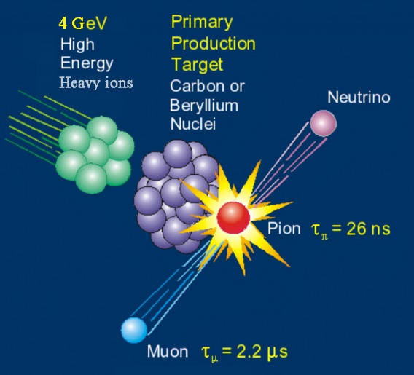
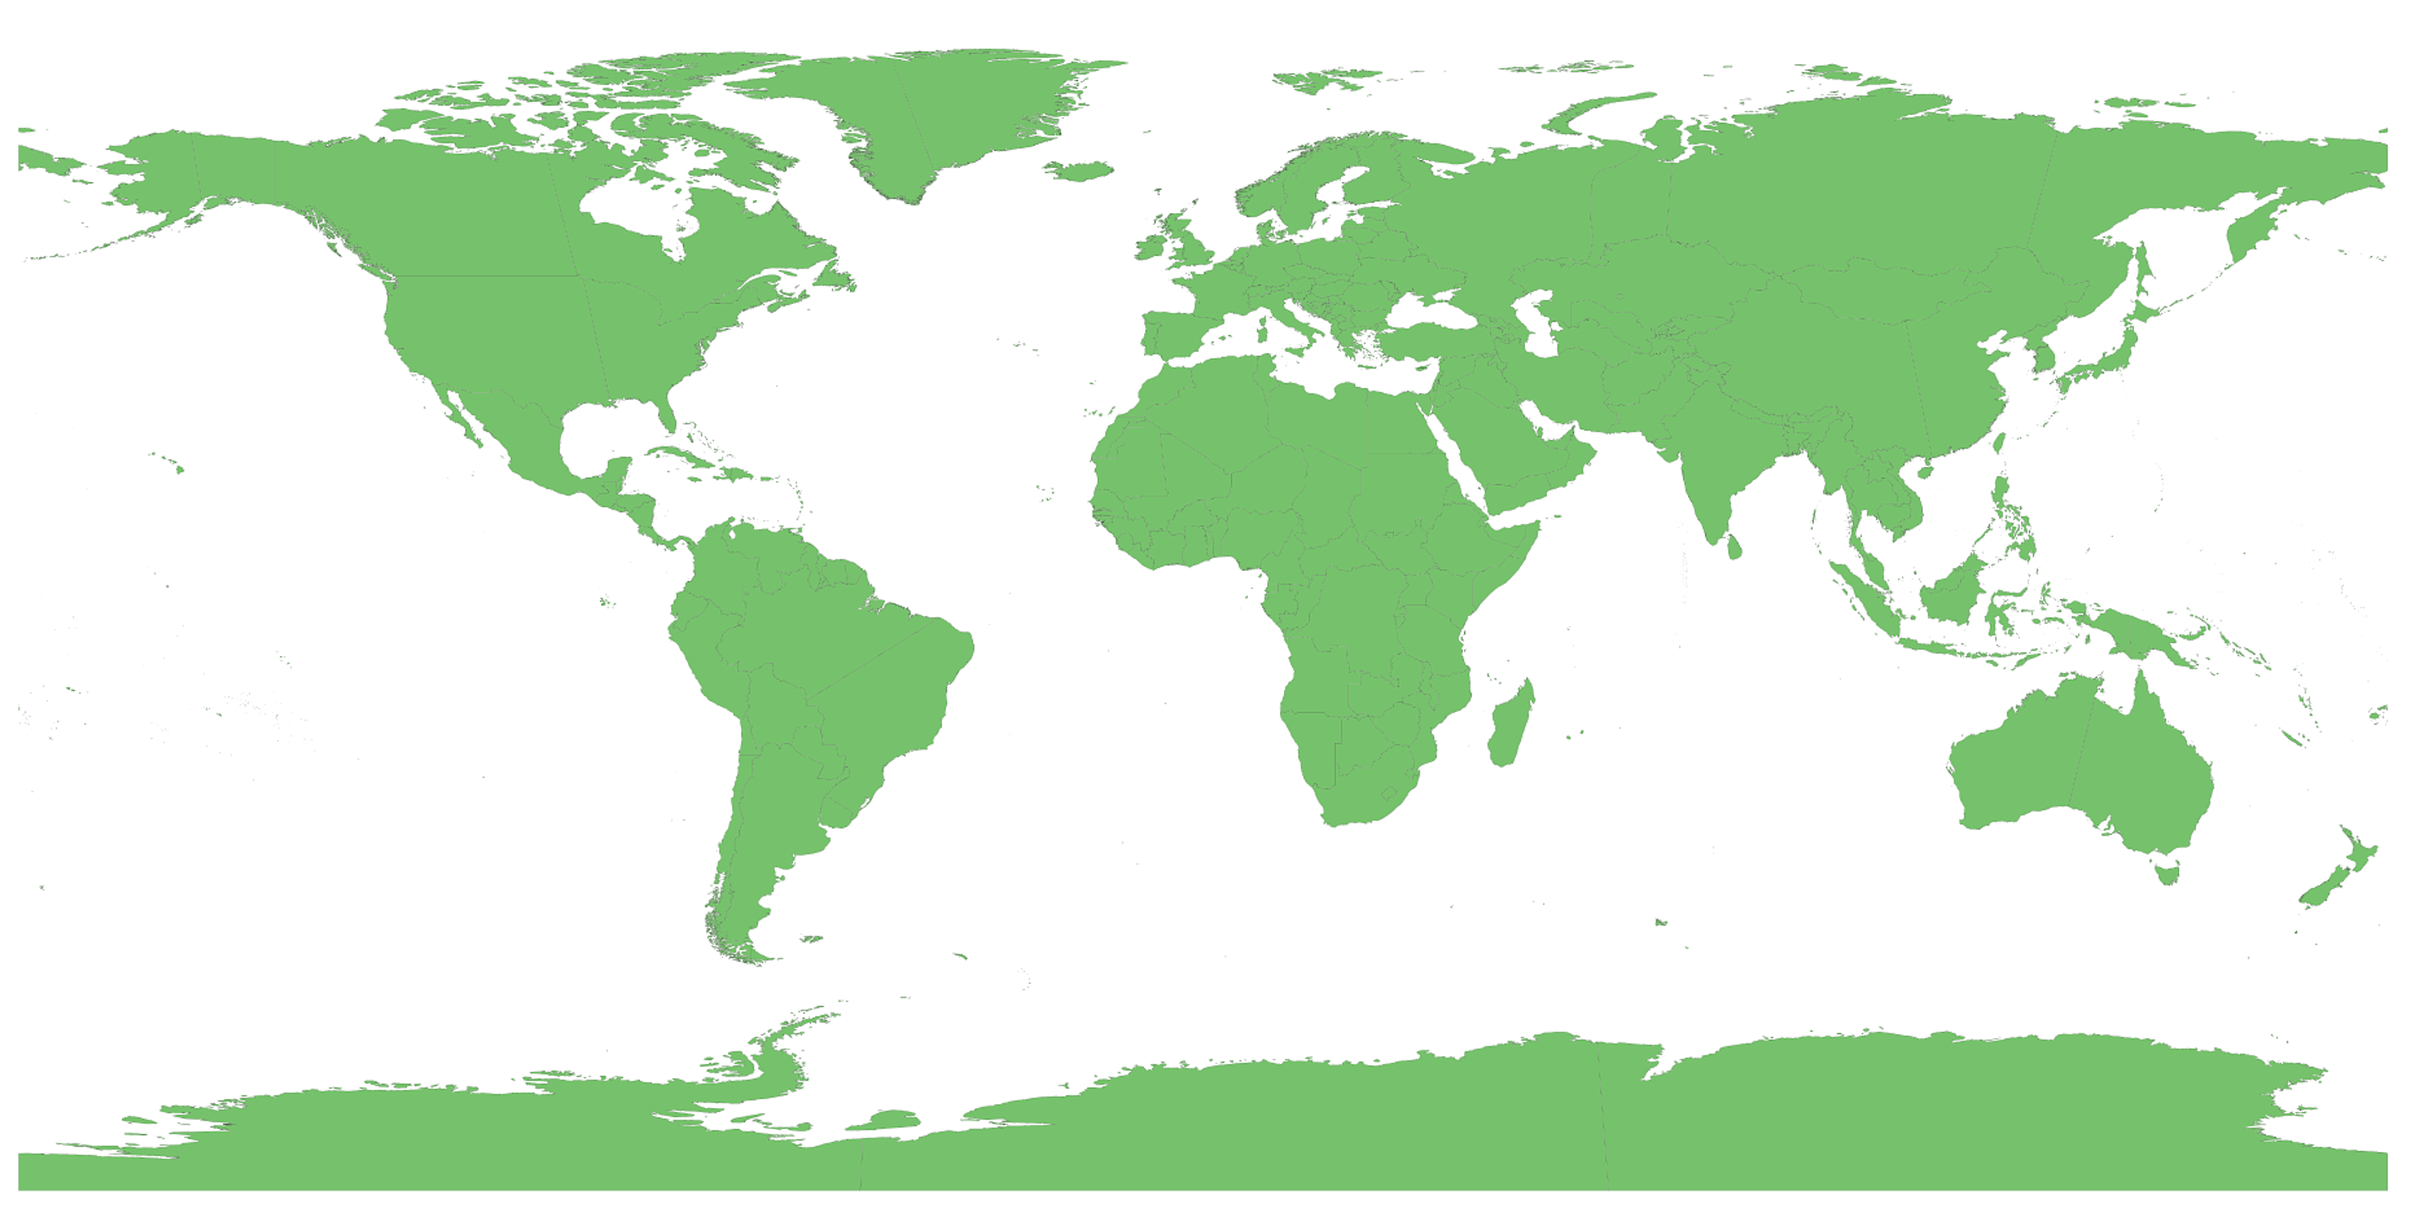
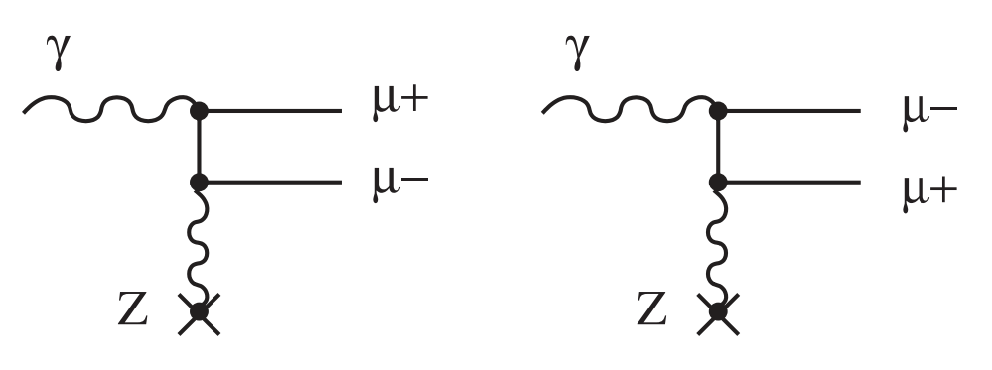
世界上的缪子源
Accelerator generation：
Fermilab
RAL
PSI
SHINE
RAON
High energy projectile
AMF
TRUIMF
J-PARC
SNS
Muon from pion decay
CSNS
HIAF/CiADS
RCNP
DC muon
Bethe-Heitler process
Pulsed muon
Notes:
The second is the accelerator based muon generation.
The projectiles can be proton, heavy ion and electron.
Muon beams: These can be formed from pions decaying
Muon can also be produced by the photon-pair-production process, which is also named as Bethe-Heitler process.
pulsed mode or continuous beam (DC) mode
Osaka University to generate the most intense direct-current (DC) muon beam

Slide 5
Outline
物理背景
HIAF-HFRS缪子束线
  束线简介
  缪子的产生
  缪子的收集
  缪子的纯化
总结和展望

Slide 6
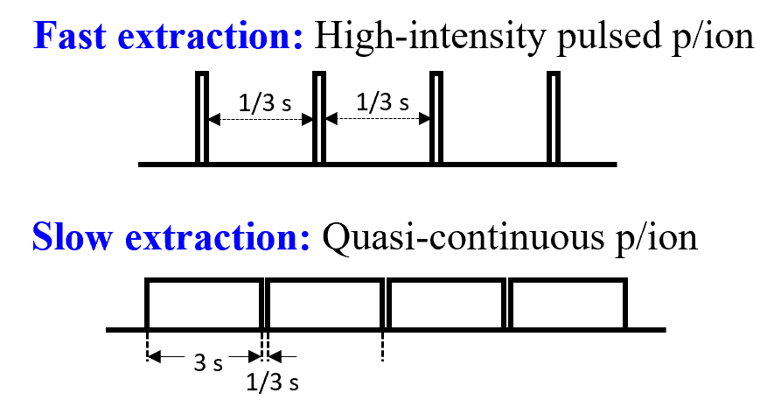
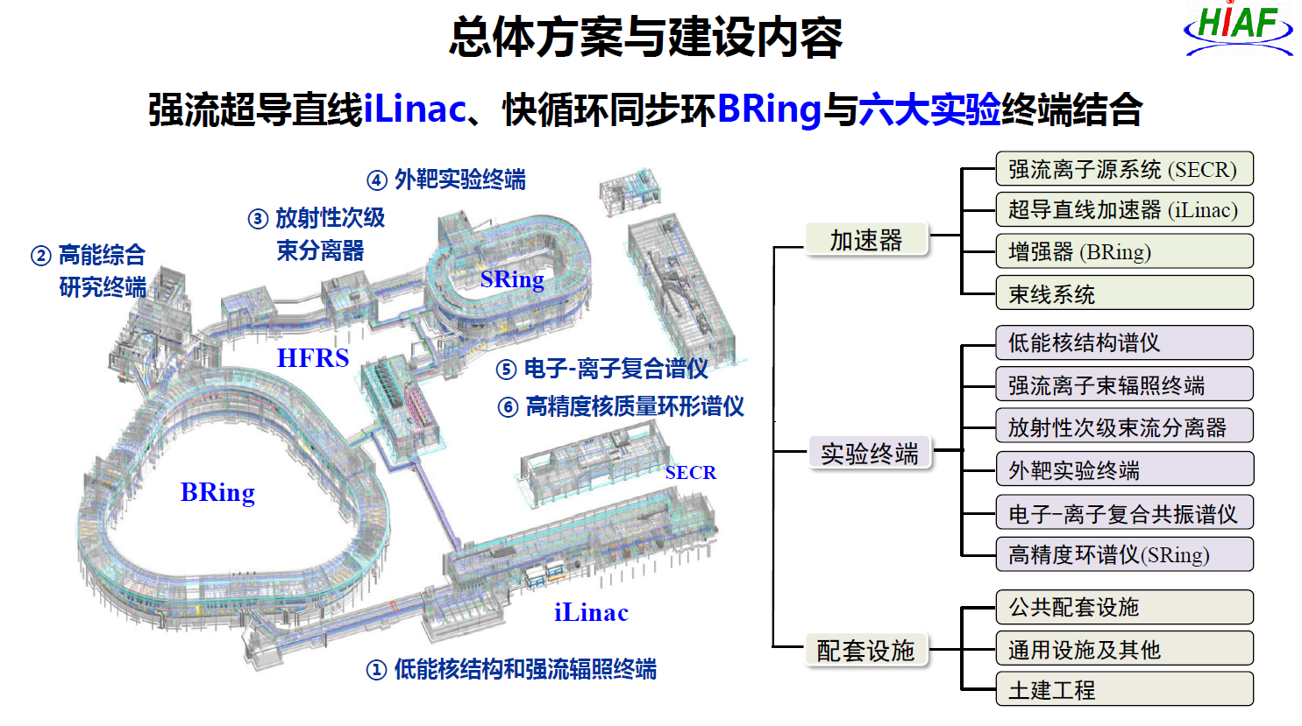
HIAF简介
两种运行模式：
快引出: 3Hz，每个bunch展宽400 ns
慢引出: 将每个bunch展宽到3 s 内均匀输出
磁钢度 | 34Tm，重复频率 3Hz
离子 | 离子数ppp | 能量(GeV/u)
²³⁸U³⁵⁺ | 1.0×10¹¹ | 0.84
²⁰⁹Bi²⁷⁺ | 1.2×10¹¹ | 0.85
⁷⁸Kr¹⁹⁺ | 3.0×10¹¹ | 1.7
¹⁸O⁶⁺ | 6.0×10¹¹ | 2.6
Proton | 2.0×10¹² | 9.3
Bρ_{max}: 34 Tm
频率：3Hz
bunch length ：400ns

Slide 7
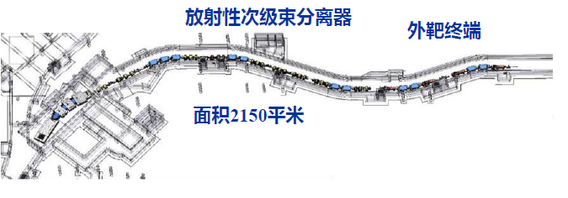
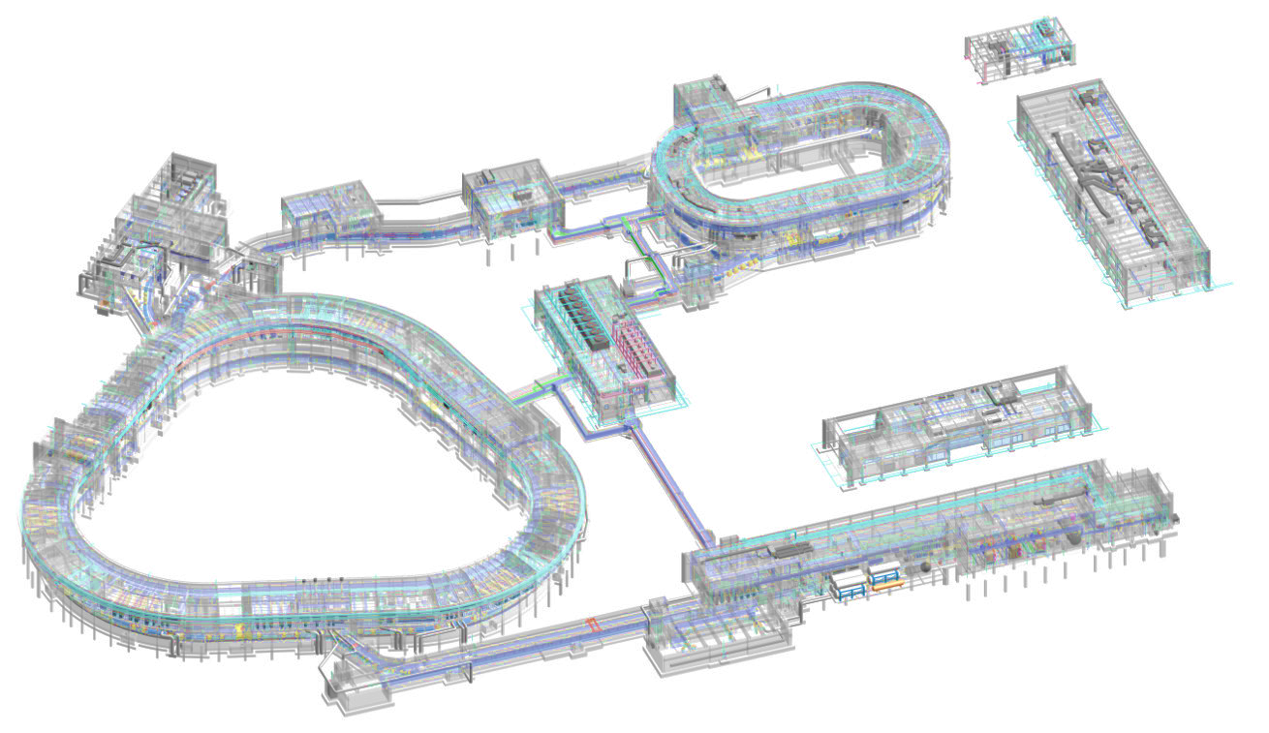
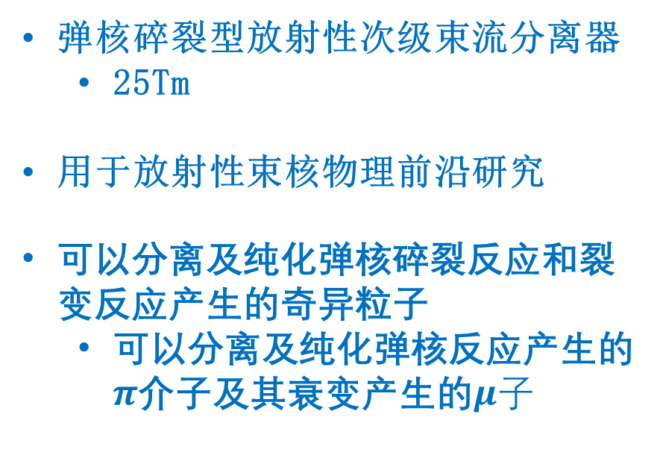
缪子束线：放射性次级束分离器（HIRIBL）
弹核碎裂型放射性次级束流分离器
  25Tm
用于放射性束核物理前沿研究
可以分离及纯化弹核碎裂反应和裂变反应产生的奇异粒子
  可以分离及纯化弹核反应产生的$π$介子及其衰变产生的$μ子$
磁钢度最高的放射性束线：25 Tm

Slide 8
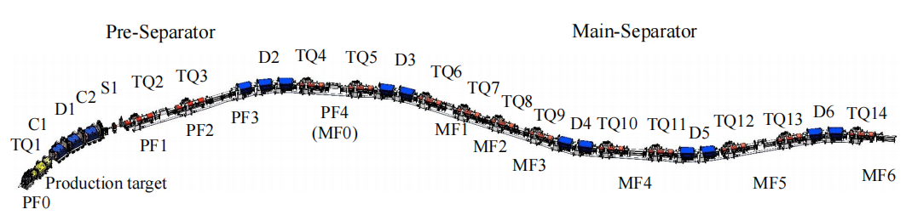
HFRS 基本参数
Parameters of HIRIBL compared with others
 | Length (m) | Beam size at target (mm) | Angular acceptance(mrad) | Momentum acceptance (%) | Resolving power | Max. Bρ (Tm)
HIRIBL NIM.B 547(2024),165214 | 191.38 | ±1/±1.5 | ±30 (X); ±25 (Y) | ±2.0 | 850/1100 (ΔX=±1mm) | 25
SuperFRS NIM.B 204(2003),71 | 182.2 | ±1/±2 | ±40 (X); ±20 (Y) | ±2.5 | 750/1500 (ΔX=±1mm) | 20
BigRIPS Prog.Theor.EXP.Phys.2012,03C003 | 78.2 | ±0.5/±0.5 | ±40 (X); ±50 (Y) | ±3 | 1260/3420 (ΔX=±0.5mm) | 9.5
ARIS NIM.B 317(2013), 349 | 86.8 | ±0.5/±0.5 | ±40 (X); ±40 (Y) | ±5 | 1720/3000 (ΔX=±0.5mm) | 8

Slide 9
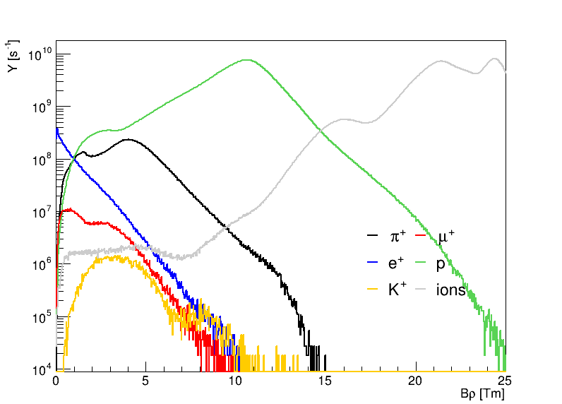

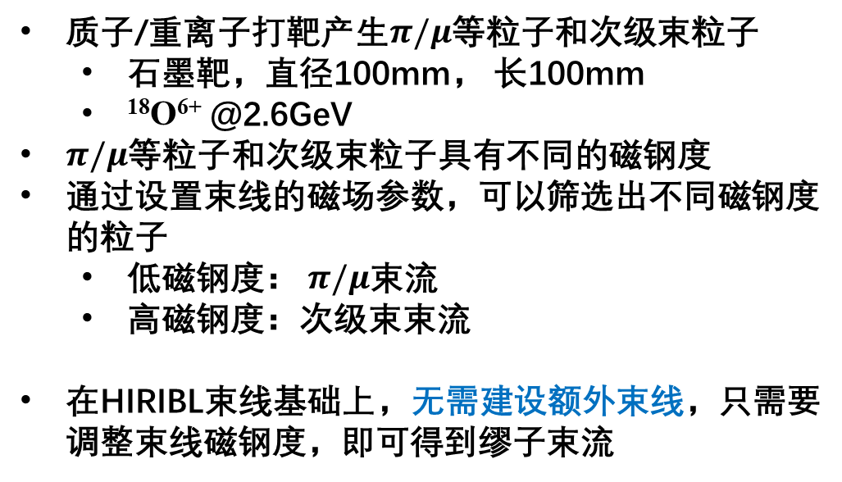


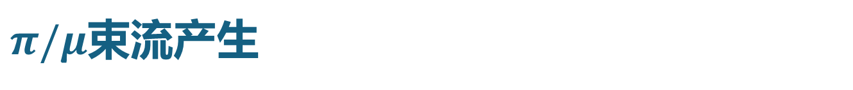


$π/μ$束流产生
质子/重离子打靶产生$π/μ$等粒子和次级束粒子
  石墨靶，直径100mm， 长100mm
  ¹⁸O⁶⁺ @2.6GeV
$π/μ$等粒子和次级束粒子具有不同的磁钢度
通过设置束线的磁场参数，可以筛选出不同磁钢度的粒子
  低磁钢度： $π/μ$束流
  高磁钢度：次级束束流
在HIRIBL束线基础上，无需建设额外束线，只需要调整束线磁钢度，即可得到缪子束流
¹⁸O⁶⁺@2.6GeV，粒子电荷为正
质子
次级束粒子
$$π^{+}$$
$$e^{+}$$
$$μ^{+}$$
$$K^{+}$$
$π/μ$束流
次级束束流

Slide 10
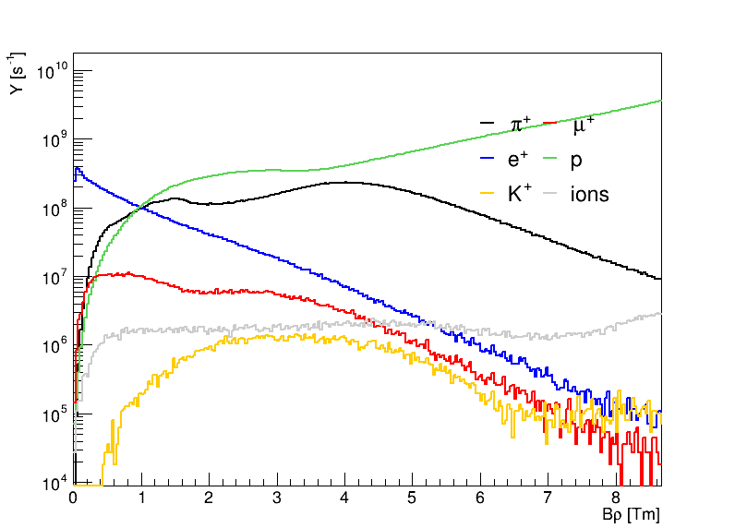
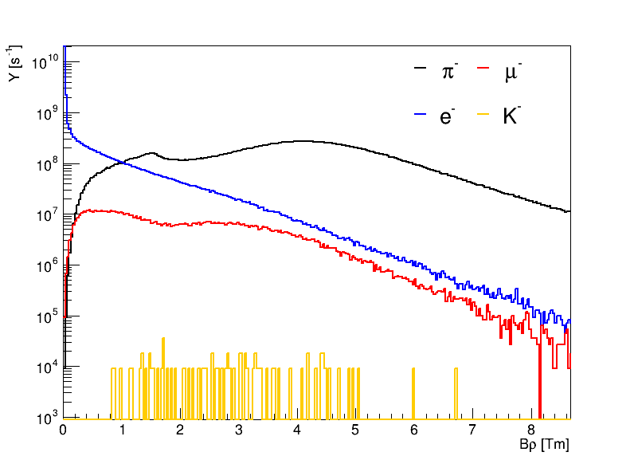


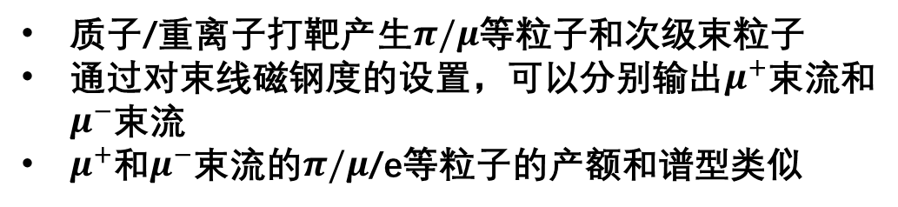






$π/μ$束流产生
质子/重离子打靶产生$π/μ$等粒子和次级束粒子
通过对束线磁钢度的设置，可以分别输出$μ^{+}$束流和$μ^{−}$束流
$μ^{+}$和$μ^{−}$束流的$π/μ$/e等粒子的产额和谱型类似
¹⁸O⁶⁺@2.6GeV，$μ^{+}$束流
¹⁸O⁶⁺@2.6GeV， $μ^{−}$束流
质子
$$e^{−}$$
$$π^{−}$$
$$e^{+}$$
$$π^{+}$$
$$μ^{+}$$
$$μ^{−}$$
次级束粒子
$$K^{+}$$
$$K^{−}$$

Slide 11
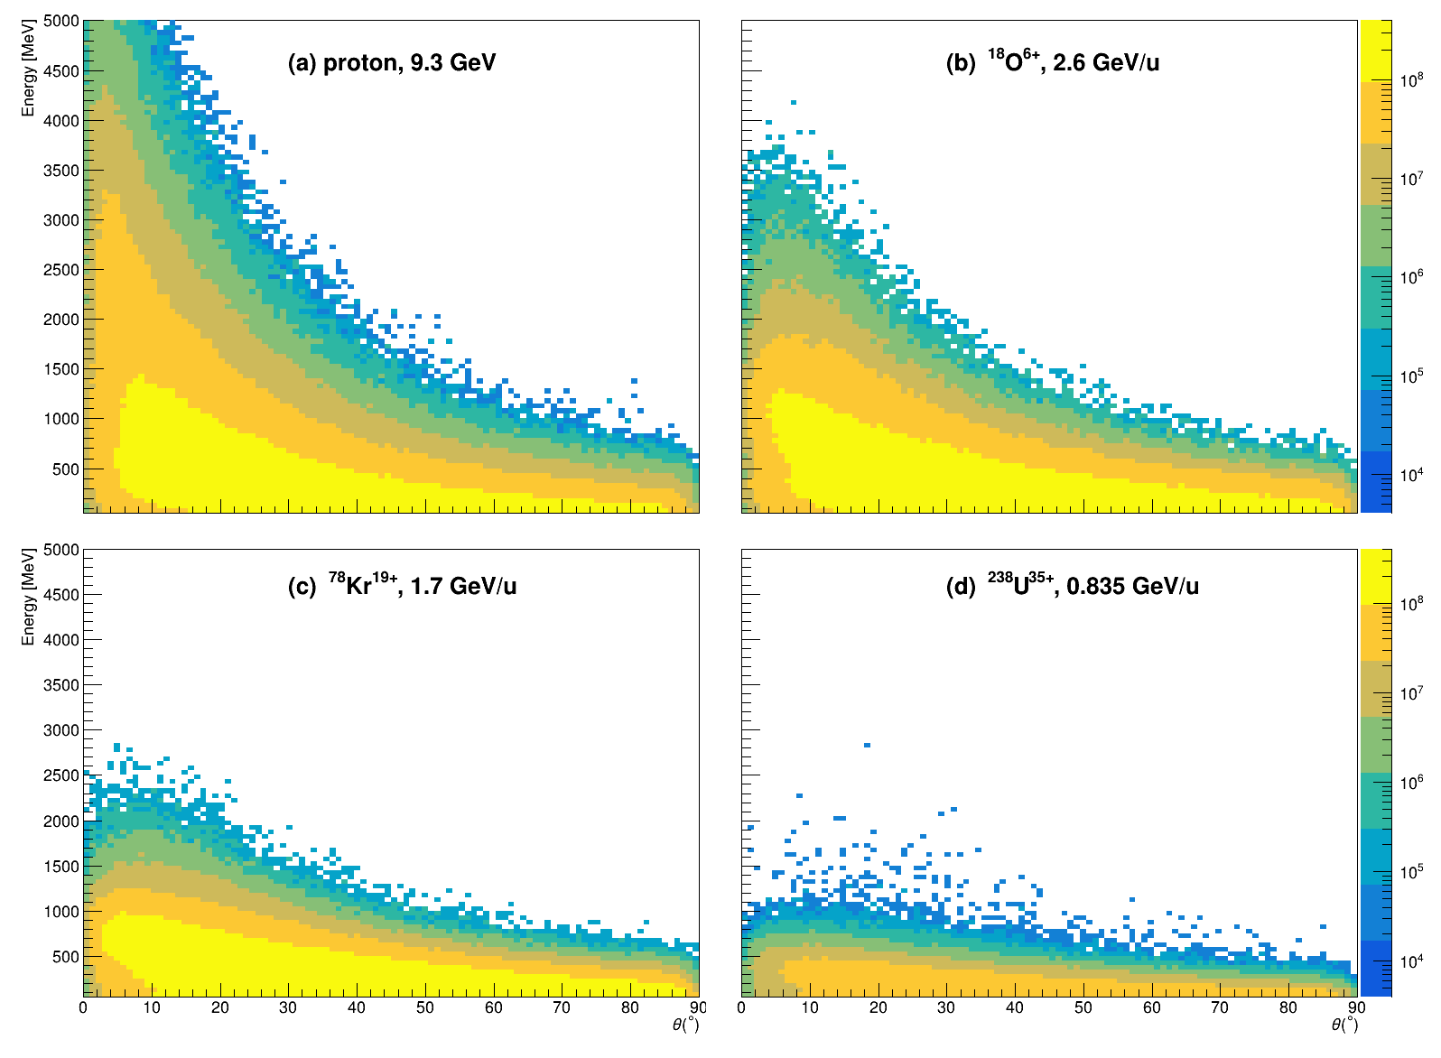

靶后$π$产生与分布
靶后Pion每秒产额与动量-角度分布谱
靶后Pion发散度大
  只有X方向角度小于30mrad，Y方向角度小于25mrad可以进入束线
有一定的前冲性
  高能粒子进入束线的效率相对更高
磁钢度 | 34Tm，重复频率 3Hz
离子 | 离子数ppp | 能量(GeV/u)
²³⁸U³⁵⁺ | 1.0×10¹¹ | 0.84
²⁰⁹Bi²⁷⁺ | 1.2×10¹¹ | 0.85
⁷⁸Kr¹⁹⁺ | 3.0×10¹¹ | 1.7
¹⁸O⁶⁺ | 6.0×10¹¹ | 2.6
Proton | 2.0×10¹² | 9.3

Slide 12
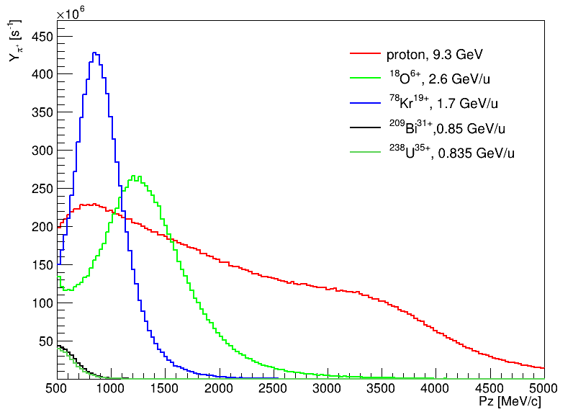
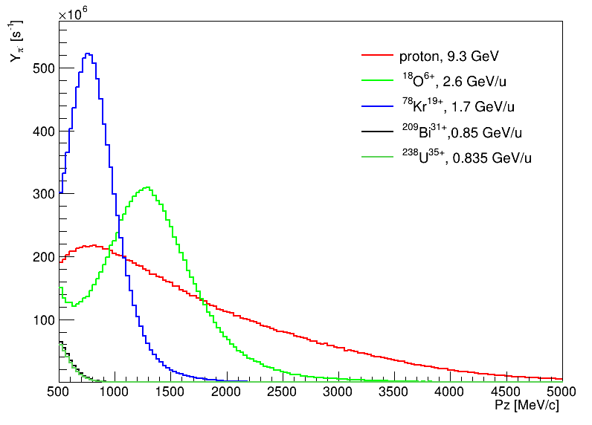

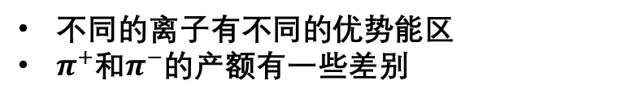

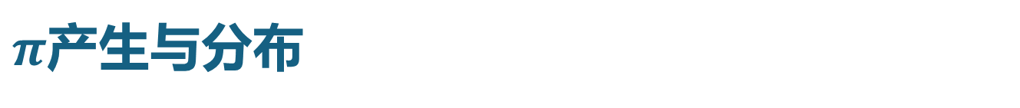
$π$产生与分布
磁钢度 | 34Tm，频率 3Hz
离子 | 离子数ppp | 能量(GeV/u)
²³⁸U³⁵⁺ | 1.0×10¹¹ | 0.84
²⁰⁹Bi²⁷⁺ | 1.2×10¹¹ | 0.85
⁷⁸Kr¹⁹⁺ | 3.0×10¹¹ | 1.7
¹⁸O⁶⁺ | 6.0×10¹¹ | 2.6
Proton | 2.0×10¹² | 9.3
束线接收角
X: ±30 mrad
Y: ±30 mrad
不同的离子有不同的优势能区
$π^{+}$和$π^{−}$的产额有一些差别
第一个四级铁TQ1入口处
进入束线的$π^{+}$产额及动量谱
进入束线的$π^{−}$产额及动量谱

Slide 13
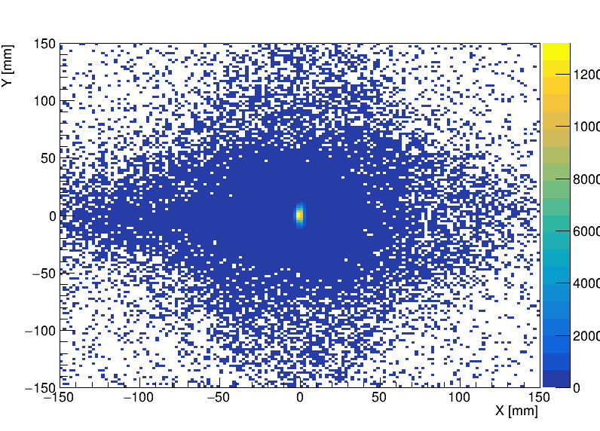
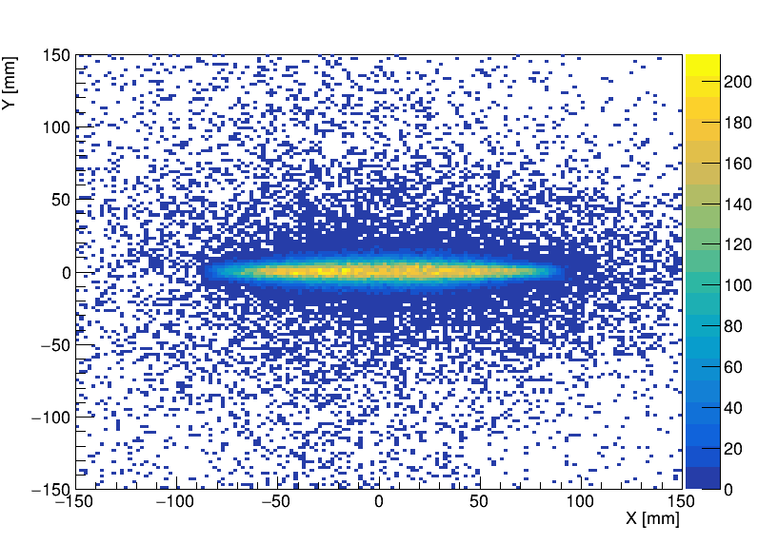
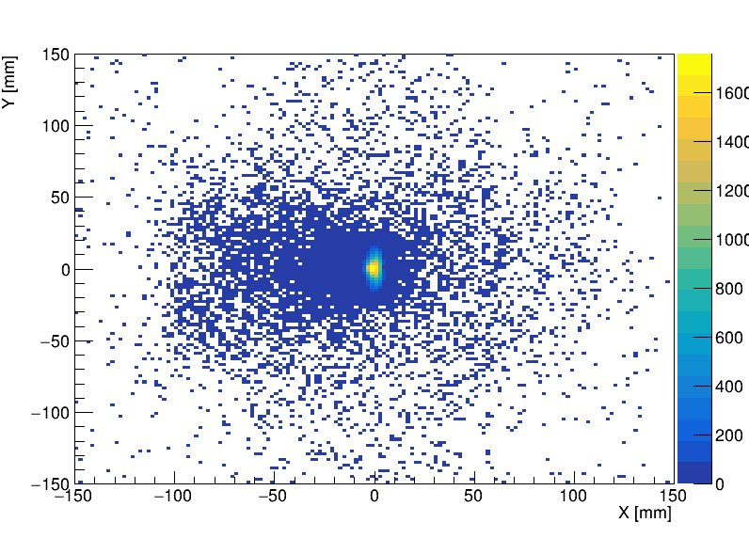
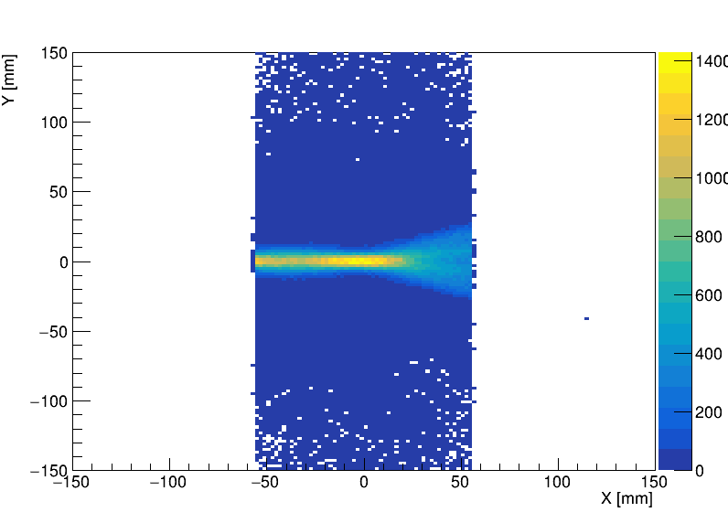
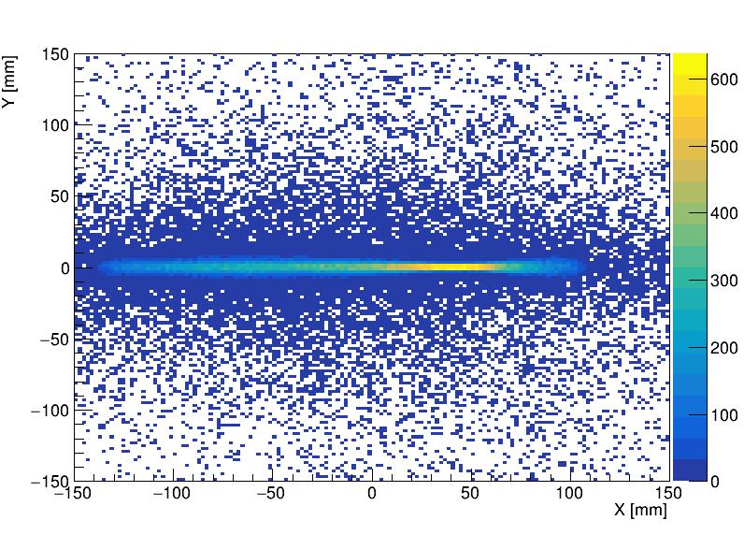
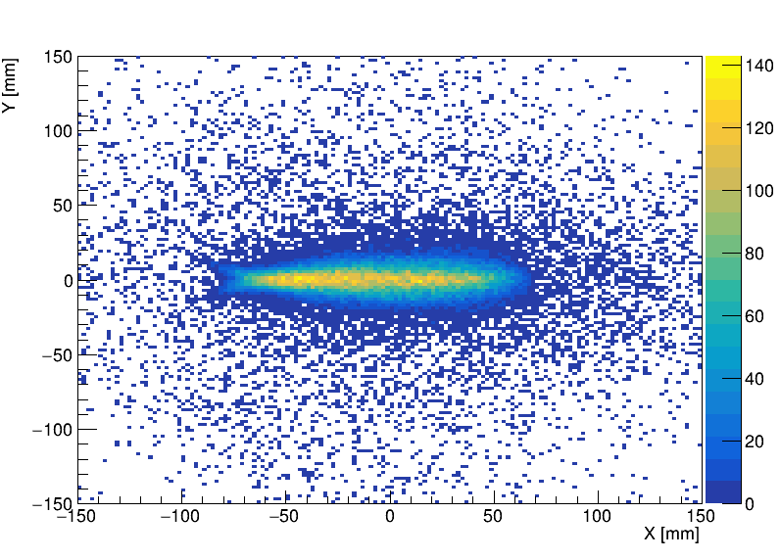
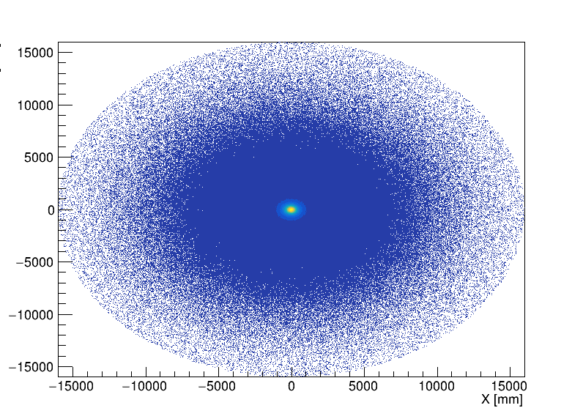
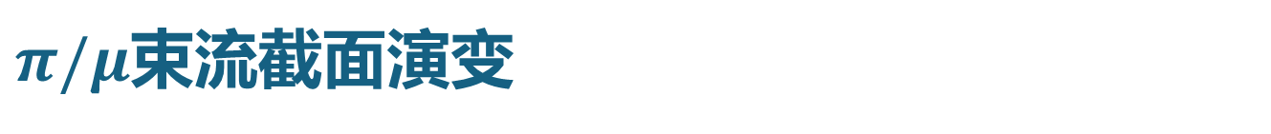
$π/μ$束流截面演变
束流中心位置与束线截面中心不完全重合
  束线的光学模型有改进的空间

Slide 14
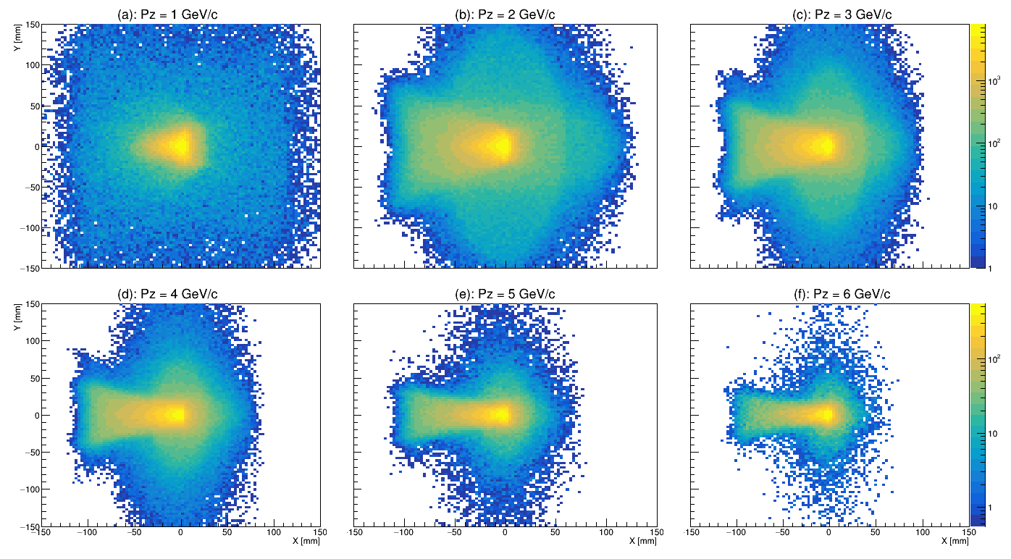
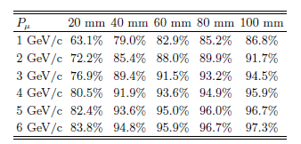

缪子束流的产生：束斑
p@9.3GeV，$μ^{+}$束斑
束斑大小大致为100mm
束斑形状有不规则部分
  束线磁场高阶效应影响

Slide 15
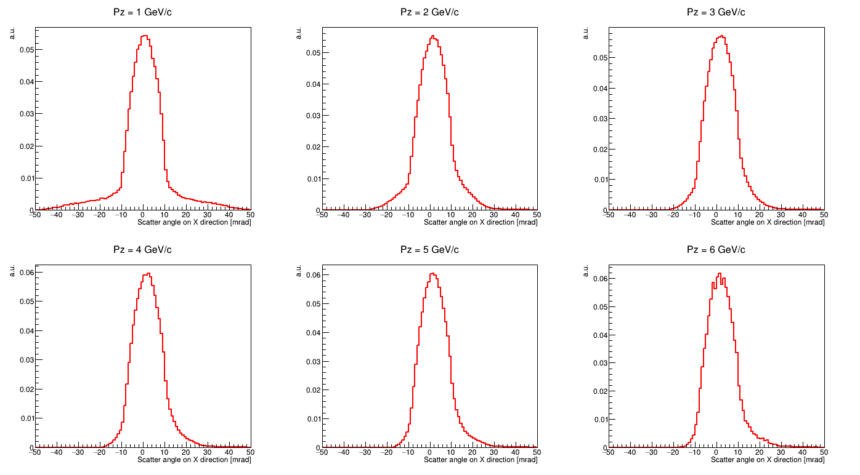

缪子束流的产生：束流粒子发射角
p@9.3GeV，$μ^{+}$束流
束流的方向性较好
  发射角度的σ小于10 mrad
低能情况有较多大发射角的粒子
  束线磁场高阶效应影响

Slide 16
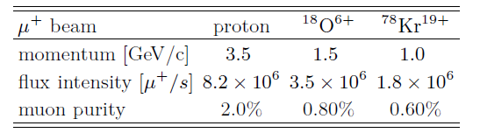
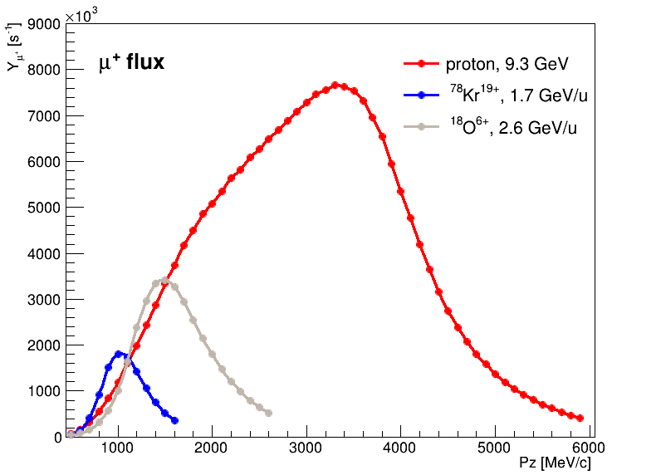
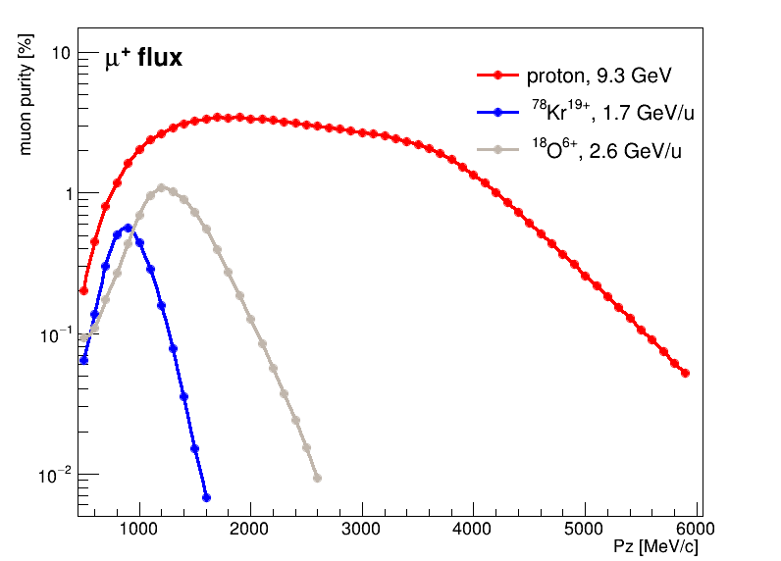
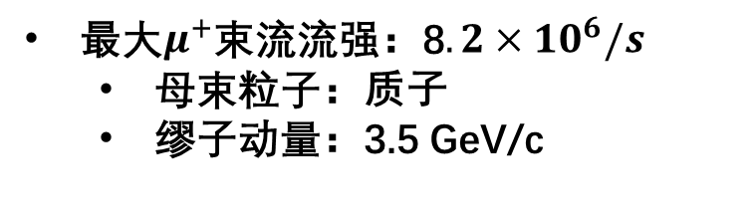



缪子束流的产生：动量与流强
最大$μ^{+}$束流流强：8$.2×10^{6}/s$
  母束粒子：质子
  缪子动量：3.5 GeV/c
质子
质子
$$\text{18}\text{O}\text{6+}$$
$$\text{18}\text{O}\text{6+}$$
$$\text{78}\text{Kr}\text{6}\text{9}\text{+}$$
$$\text{78}\text{Kr}\text{6}\text{9}\text{+}$$

Slide 17
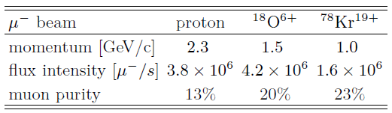
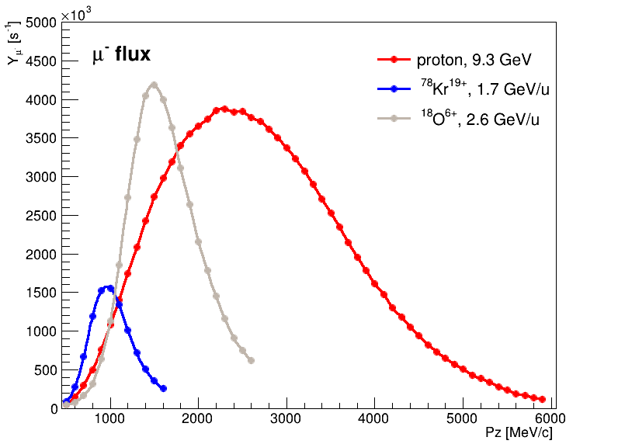
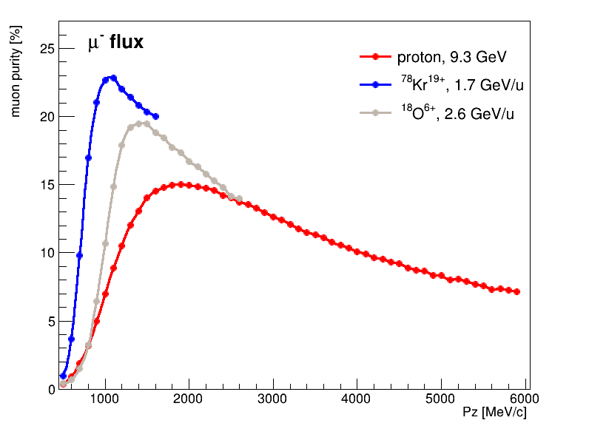
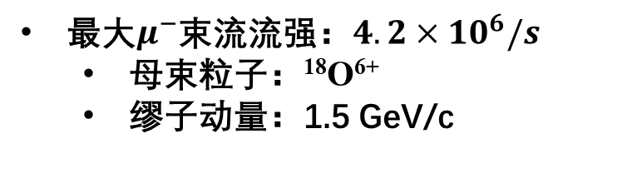


缪子束流的产生：动量与流强
最大$μ^{−}$束流流强：$4.2×10^{6}/s$
  母束粒子：¹⁸O⁶⁺
  缪子动量：1.5 GeV/c
质子
$$\text{18}\text{O}\text{6+}$$
$$\text{18}\text{O}\text{6+}$$
质子
$$\text{78}\text{Kr}\text{6}\text{9}\text{+}$$
$$\text{78}\text{Kr}\text{6}\text{9}\text{+}$$

Slide 18
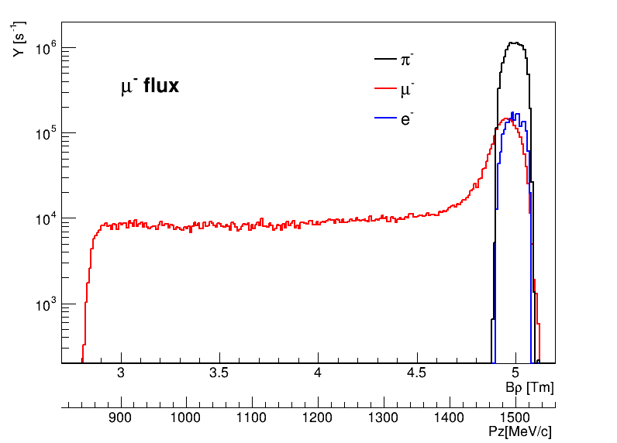
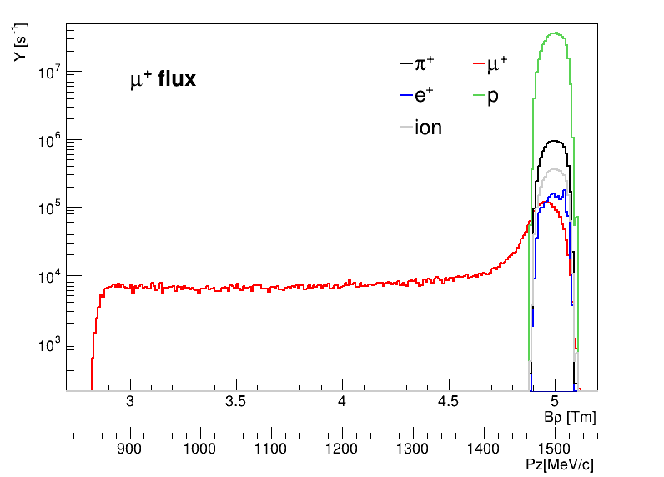




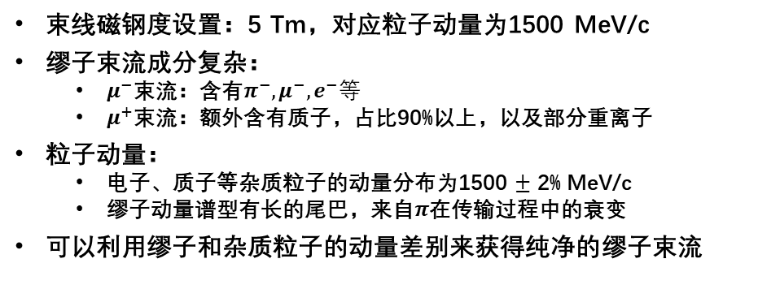

缪子束流的产生：束流成分
束线磁钢度设置：5 Tm，对应粒子动量为1500 MeV/c
缪子束流成分复杂：
  $μ^{−}$束流：含有$π^{−}, μ^{−}, e^{−}等$
  $μ^{+}$束流：额外含有质子，占比90%以上，以及部分重离子
粒子动量：
  电子、质子等杂质粒子的动量分布为1500 $±$ 2% MeV/c
  缪子动量谱型有长的尾巴，来自$π$在传输过程中的衰变
可以利用缪子和杂质粒子的动量差别来获得纯净的缪子束流
束流成分@MF6
$$π^{−}$$
束流成分@MF6
质子
$$π^{+}$$
$$e^{−}$$
$$μ^{−}$$
$$μ^{+}$$

Slide 19
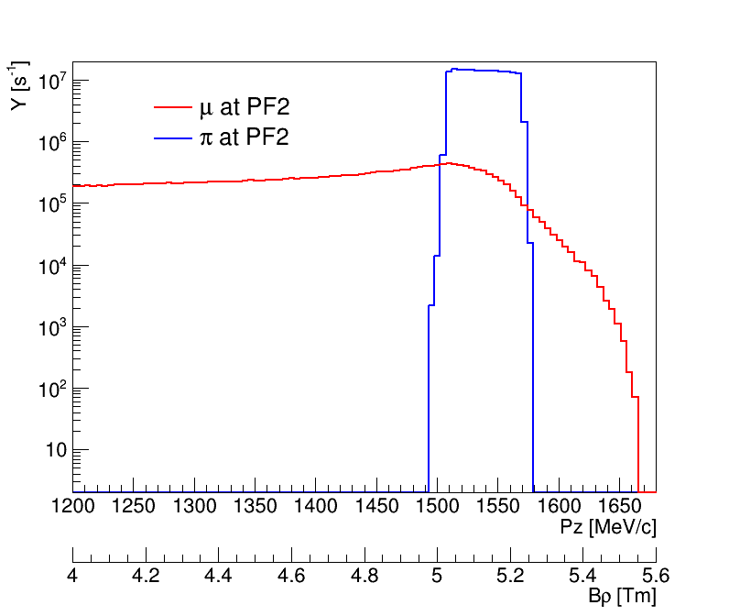
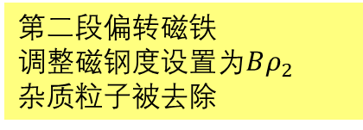
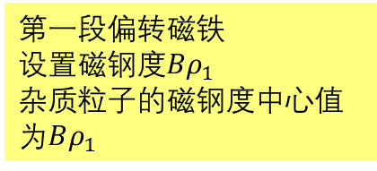
缪子束流纯化：原理
第一段偏转磁铁
设置磁钢度$Bρ_{1}$
杂质粒子的磁钢度中心值为$Bρ_{1}$
第二段偏转磁铁
调整磁钢度设置$为Bρ_{2}$
杂质粒子被去除
终端
得到纯化muon flux
将束线分成两段
第二段的磁钢度设置为我们需要的磁钢度
  例如：5 Tm，对应动力为1500 MeV/c
对第一段设置的的磁钢度进行扫描

Slide 20
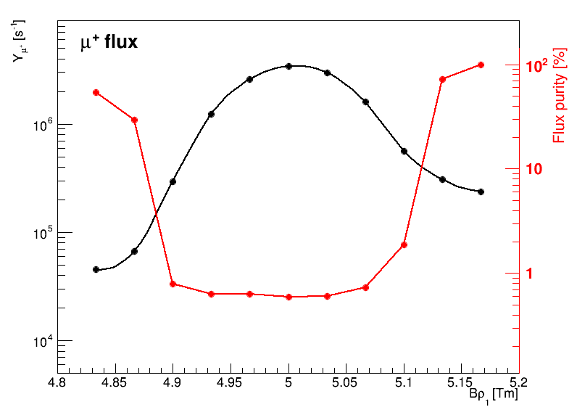
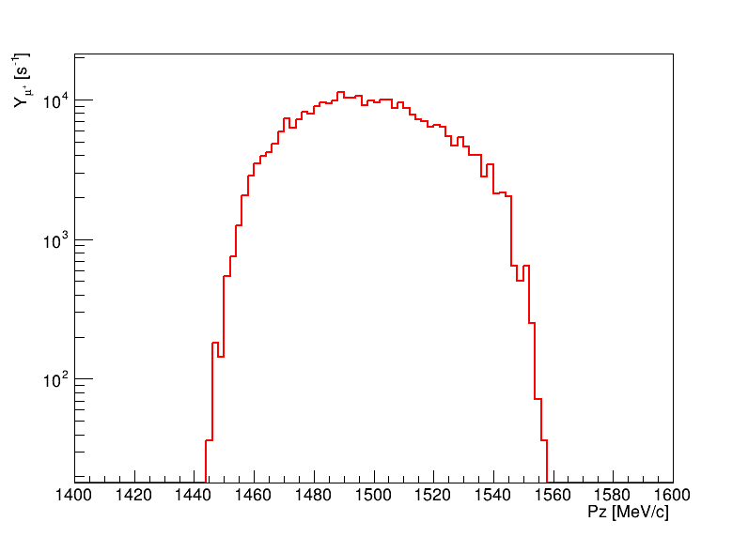
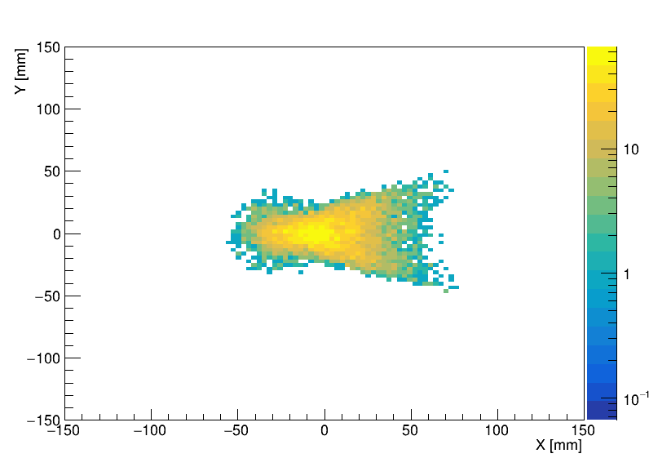

缪子束流纯化
Pz=1550 MeV/c
Pz=1550 MeV/c
对$μ^{+}$，第一段磁钢度设置为5.17 Tm
对应束流流强：$2.4×10^{5}$/s
  比未纯化束流降低一个量级
$μ^{+}$动量谱型的尾巴被去除
束斑更加紧凑

Slide 21




缪子束流纯化
Pz=1540 MeV/c
Pz=1540 MeV/c
对$μ^{−}$，第一段磁钢度设置为5.13 Tm
对应束流流强：$3.7×10^{5}$/s
  比未纯化束流降低一个量级
$μ^{−}$动量谱型的尾巴被去除
束斑更加紧凑

Slide 22
未来计划
缪子束流的流强和纯度尚有优化的空间
  束流流强可以进一步优化
    优化束线的光学模型
    优化靶
  束流纯化策略可以进一步优化
    将束线分成更多段
  采样机器学习方法寻找束线最优参数

Slide 23
Outline
缪子物理简介
HIAF缪子源进展
总结和展望

Slide 24

总结
缪子在基础科学及应用科学中均有重要作用
HIAF安装进程顺利
  HFRS束线安装基本完成
  HIAF计划年底验收，届时我们将可以获得缪子束流
HIAF可以利用HFRS束线产生缪子束流
  动量范围：500MeV/c – 7.5GeV/c
  束流流强：${10}^{6}−{10}^{7} μ$/s
  束斑大小：10cm*10cm
  经过特殊设置，纯度可以达到100%
    纯度降低一个量级
    动量展宽较窄
未来缪子源正在规划
HIAF未来将进一步升级
欢迎大家提出GeV缪子源的新应用！

Slide 25
谢谢大家！

Slide 26
Back Up

Slide 27


Slide 28







Muon Flux 成分
$μ$束流成分
HFRS束线出口处$μ^{−}束$
$流动量$分布
HFRS束线出口处$μ^{+}束$
$流动量$分布
Scaled
Scaled
本底粒子的动能谱的形状完全相同

Slide 29

束线探测器
PID detectors
TOF requirements
Position | Dimension | Resolution(σ) | Counts | Particles | Quantity
PF4 | ~40(x)×40(y) mm² | <50 ps | ~7e+6 ppp | H ~ U | 1
MF4 | ~40(x)×60(y) mm² | <50 ps | ~5e+6 ppp | H ~ U | 1
MF6 | ~250(x)×70(y) mm² | <50 ps | ~5e+6 ppp | H ~ U | 1
Tracking requirements
Position | Dimension | Resolution(σ) | Counts | Particles | Quantity
MF3 | ~200(x)×60(y) mm² | <0.5 mm | Total：~7e+6 ppp Single channel：~4e+4 ppp | H ~ U | 2
MF4 | ~220(x)×80(y) mm² | <0.5 mm | Total：~7e+6 ppp Single channel：~2e+5 ppp | H ~ U | 2
MF6 | ~250(x)×60(y) mm² | <0.5 mm | Total：~5e+6 ppp Single channel：~2.0e+5 ppp | H ~ U | 2
ΔE requirements
Position | Dimension | Resolution(σ) | Counts | Particles | Quantity
MF4 | ~70(x)×60(y) mm² | <0.5% | ~5e+6 ppp | H ~ U | 1
MF6 | ~250(x)×60(y) mm² | <0.5% | ~5e+6 pps | H ~ U | 1

Slide 30

在束线入口处，Pion的发射度，束斑形状。
答：pion在束线起始处（x=0m）发射，为点源，x，y两个方向的发射角度的标准差均为σ=50 mrad
束斑形状为圆形
pion衰变概率随能量和衰变长度的变化关系，与这个图结合起来，会不会能体现更多信息？
答：HFRS束线长度是定死的，我们并不研究其他长度下缪子束流的performance，放上pion衰变概率随衰变长度的变化关系似乎并没有意义？
pion衰变概率随能量的变化关系在图中已经有体现了，就是1减去红线与黑线的比值

Slide 31

Mu transport efficiency定义是啥？
答：mu transport efficiency 此处定义为束线出口处的mu的束流与束线入口处的pi的数量的比值
（图中对efficiency的最大值做了归一化处理）

Slide 32


问： 如何佐证这个观点
答：在实验室系中，若中微子垂直于 π 介子运动方向出射，缪子的出射角度与π 介子运动方向的夹角达到最大，此时缪子的出射角度满足
可计算此θ角与pion动量关系如右图：
由此可知，pion动量越大，则其衰变muon的运动方向与pion的运动方向夹角越小，即其运动方向与pion的运动方向越接近，更容易通过HFRS束线的传输

Slide 33


为什么在D2段改变磁钢度
预分离器聚焦
HFRS束线分为预分离器和主分离器两段
  在D2处改变磁钢度，改变磁钢度后筛选的粒子可以经过完整的主分离器的聚焦，束斑聚集程度很好
  在D3及之后改变磁钢度，改变磁钢度后筛选的粒子只能经过部分的主分离器的聚焦，束斑发散程度越来越大
出口处得到的缪子束流，是改变磁钢度的二级铁及之后整条束线的二级铁和四级铁的综合作用，不是单一改变磁钢度的二级铁本身的作用，单段二级铁本身筛选作用很差
  在D2处改变磁钢度，可以有效去除初始缪子动量谱的高能和低能部分；
  在D3、D4处改变磁钢度，缪子流强更低，且动量展宽更大
  在D5、D6处改变磁钢度，在进入D6段磁铁内残余的pion过多，导致出射的缪子的动量谱存在低能尾巴；此外由于二级铁的动量筛选能力的限制，动量谱的高能部分占主导且不能去除，表现为muon的动量谱的峰值偏离设定的筛选动量值
综上，以在D2处改变磁钢度最合适
主分离器聚焦

Slide 34

选择在第几段二级铁转变磁钢度
D6筛选动量设置为 1500 MeV/c
Change at | D2 | D3 | D4 | D5 | D6
P at D1 [MeV/c] | 1540 | 1570 | 1600 | 1570 | 1630
N | 9342 | 6988 | 4584 | 11639 | 16191
Purity [%] | 99.7 | 99.8 | 99.7 | 99.4 | 99.9
D6处muon谱型： D2处改变磁钢度谱型最好，其他均有较长的尾巴
D6处muon动量： D2处改变磁钢度谱型得到的muon束流动量中心值可以控制在1500MeV/c，其他均有所偏离
模拟在不同位置转变磁钢度所得到的muon数量
D6 转变留下的muon最多，D5、D2转变留下的muon数量其次

Slide 35


Muon 动量谱
P spectrum before D1
P spectrum after D1
束流粒子动量的修正主要来自于二级铁及狭缝，四级铁的影响较
动量谱右端突出的部分来自于未被第一段二级铁卡掉的高能muon
四级铁及狭缝对高能尾端的muon的veto作用不大
第一段二级铁筛选动量：1540 MeV/c
第二段及之后二级铁筛选动量：1500 MeV/c

Slide 36




质子打Be靶
12.3 GeV/c
6.4 GeV/c
$$π^{+}$$
$π^{+}$反应截面大于$π^{−}$
$$π^{+}$$
$$π^{−}$$
$$π^{−}$$
Phys. Rev. C 77, 737 015209 (2008)

Slide 37




重离子打铅靶
$π^{+}$反应截面小于$π^{−}$
Nucl. Instrum. Meth. B 254, 187 (2007)

Slide 38

原理
pp打靶产生pi+更多；
nn打靶产生pi-更多；
pn打靶产生pi+与pi-相当；
质子打靶只有pp和pn，因此pi+更多
重离子打靶同时有pp和nn，且核中n的数量更多，因此nn多于pp，总结果是pi-略多
Phys. Rev. C 77, 737 015209 (2008)

